Slide 1
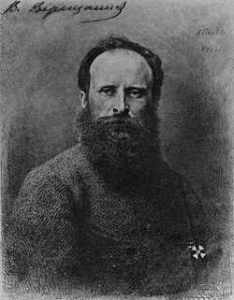

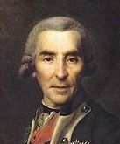
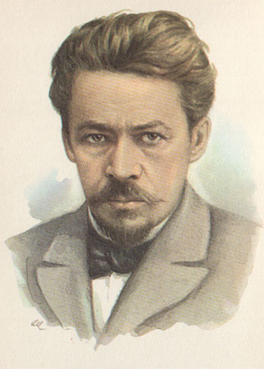
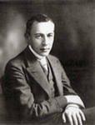

Они прославили землю новгородскую

Slide 2
Часть 2.
19 век.
Русский путешественник , исследователь, этнограф:
Миклухо-Маклай Н.Н.
Великий русский художник:
Верещагин В.В.

Slide 3
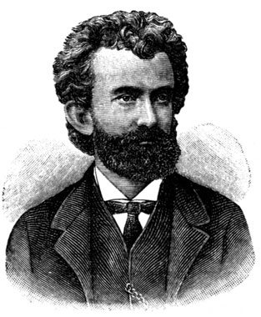
Миклухо-Маклай
Николай Николаевич Миклухо-Маклай - знаменитый русский путешественник, совершивший ряд экспедиций на неисследованную до этого Новую Гвинею и другие острова Тихого океана.

Slide 4
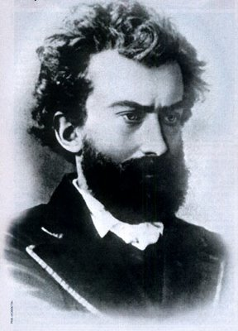
Миклухо-Маклай
Николай Николаевич Миклухо-Маклай родился 17 июля 1846 г. в селе Рождественском, близ города Боровичи Новгородской губернии. Его отец - Николай Ильич Миклуха - был инженер-капитаном.

Slide 5
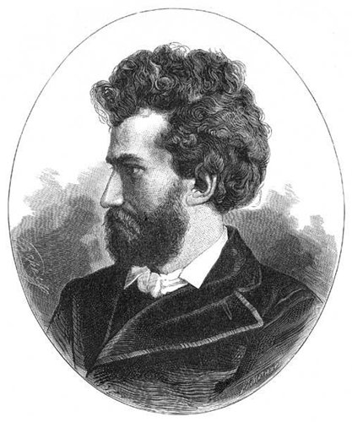
Миклухо-Маклай
У Николая Ильича Миклухи было ? детей. Николай Николаевич был вторым. Все дети носили фамилию отца. Но Николай Николаевич с юношеских лет стал называть себя Миклухо-Маклаем. Отец Миклухо-Маклая умер, когда мальчику было 11 лет. При жизни отца он учился дома. После смерти отца мать отдала его в школу в Петербурге, а затем он был переведён во 2-ю петербургскую гимназию.

Slide 6
Задание 1
Переложите кубики сложенные пирамидой так, чтобы форма пирамиды осталась прежней, но каждый кубик соприкасался только с новыми кубиками.
Сколько детей было в семье Миклухо, вы увидите , если посмотрите на верхний кубик.
1
2
3
4
5
6
7
8
9
10

Slide 7
Ответ
5 детей : 4 сына и дочь.
5
7
10
9
1
8
3
4
6
2

Slide 8
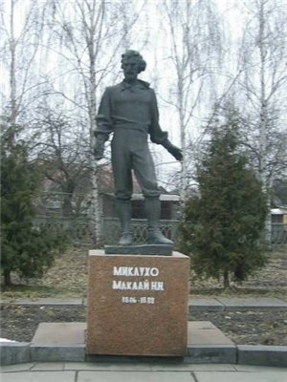
Миклухо-Маклай
Гимназии Н. Н. Миклухо-Маклай не окончил; из-за частых недоразумений с учителями и препирательств с ними он был вынужден уйти из 6-го класса. Для продолжения образования Н. Н. Миклухо-Маклай выехал за границу. В течение двух лет он слушал физиков и натуралистов и отчасти юристов и философов в Гейдельбергском университете.

Slide 9
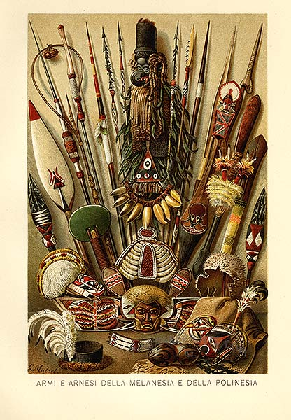
Задание 2
Мадейра, Гран Канария, остров Ланцерот, Морокко, Гибралтар, Испания, Париж- таков был маршрут первого путешествия Миклухо-Маклая. В каком году это было, вы узнаете, решив уравнение.
2x-1732=2000

Slide 10
Ответ
В 1866 году

Slide 11
Миклухо-Маклай
"Выбирая в 1868 г. ту часть земного шара, которой предполагал посвятить свои исследования, - пишет Н. Н. Миклухо-Маклай в своём сообщении Русскому географическому обществу в 1882 г., - я остановился на островах Тихого океана и преимущественно на Новой Гвинее, как острове наименее известном..., имея в виду, главным образом, цель - найти местность, которая до тех пор, до 1868 г., ещё не была посещена белыми. Такою местностью был северо-восточный берег Новой Гвинеи, около бухты Астролябия". Его Н. Н. Миклухо-Маклай назвал: "Берег Маклая".

Slide 12
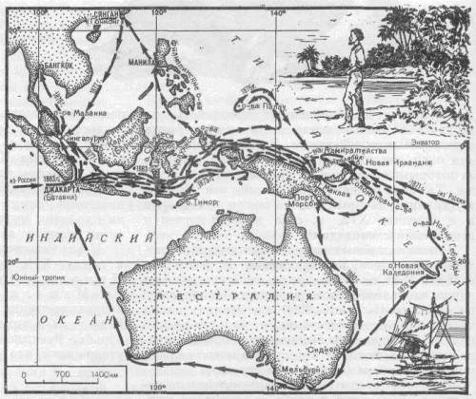

Slide 13
Задание 3
Самодержавный правитель одного острова хотел воспрепятствовать тому, чтобы на острове поселились пришельцы. Желая соблюсти видимость справедливости, он издал распоряжение, согласно которому всякий, желающий поселиться на острове, должен, хорошо поразмыслив, высказать любое предложение, причем после предварительного предупреждения, что от содержания этого предложения зависит его жизнь.

Slide 14
Задача
Распоряжение гласило: "Если пришелец скажет правду, его расстреляют. Если он скажет неправду, его повесят". Как пришелец, став жителем острова, сохранит свою жизнь?

Slide 15
Ответ
Он должен сказать : «Меня повесят»

Slide 16
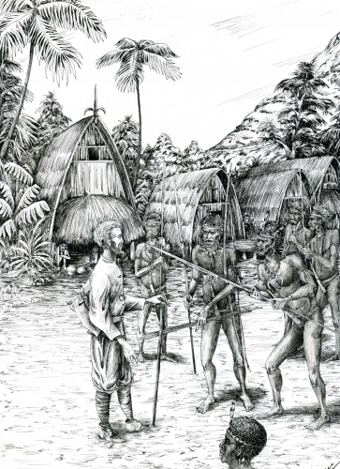
Миклухо-Маклай
Правдивость Н. Н. Миклухо-Маклая, его внимательная дружественность к папуасам поразили и очаровали их, и они решили, что он - особый человек, "каарам-тамо", что значит «?».

Slide 17
Задание 4
Найди истинные высказывания и составь из соответствующих им букв значения слов "каарам-тамо"
Ц 217делится на 3 без остатка
Ч 325·120·79 делится на 10
Е 536 четное число
М 0 натуральное число
А Всего существует 10 чисел
Л 0 может быть последней цифрой числа
Р Если сложить два трехзначных числа, то получится трехзначное число
О 1,2,3 это арабские цифры
В в разности 12- 5 вычитаемое равно 5
Е самое большое трехзначное число 999
Ш 23 это цифра
К 345790 делится на 5 без остатка
С при умножении числа на ноль всегда получаем ноль
П 1 дюйм равен 5,2 см
Л 67·2<67·3
Г в числе 45678 цифра сотен 7
У 1 самое маленькое натуральное число
Д сложение всегда выполняется раньше вычитания
Н 34+34+34+34=34·4
Х при записи буквенных выражений используют только буквы греческого алфавита
Ы (456-56):10:8=5
И математика не пригодится в жизни

Slide 18
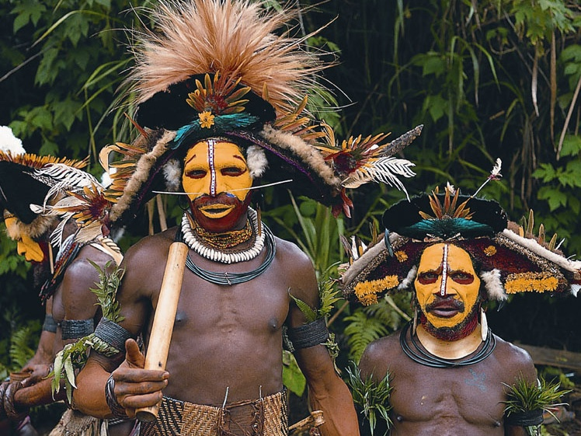
Ответ
«Человек с Луны»
Родину Миклухо-Маклая, Россию, они тоже считали находящейся на Луне.

Slide 19
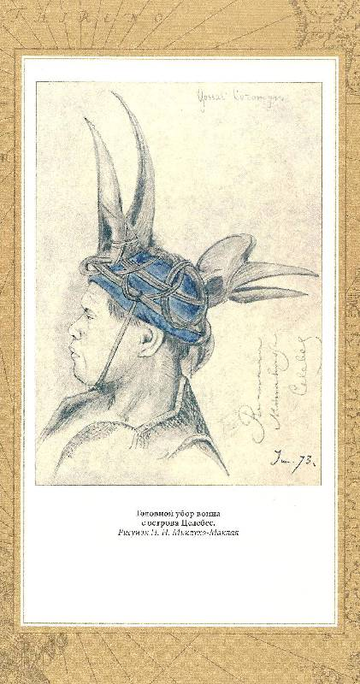
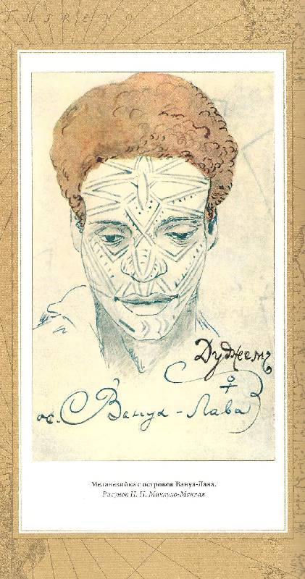
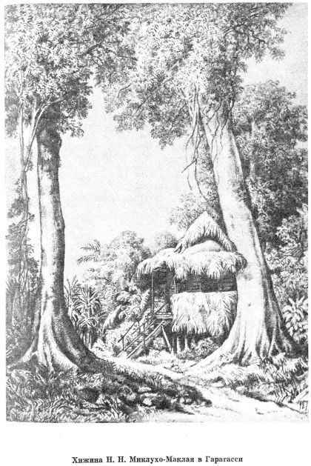
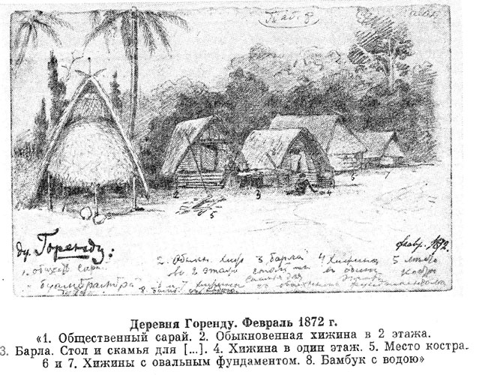
Миклухо-Маклай
Н. Н. Миклухо-Маклай, делавший отличные зарисовки во всех своих путешествиях, оставил много оригинальных зарисовок голов, фигур, построек и многого другого.

Slide 20
Задание 5
Зарисуйте пять фигур по данному шифру и назовите лишнюю фигуру.
Ю Ю Ю В С С С З
В С С З З Ю Ю В
З С В В В В Ю З З З
С З Ю Ю В С
Ю З С С С В Ю Ю

Slide 21
Ответ
Зарисуйте пять фигур по данному шифру и назовите лишнюю фигуру.
Ю Ю Ю В С С С З
В С С З З Ю Ю В
З С В В В В Ю З З З
С З Ю Ю В С
Ю З С С С В Ю Ю
Лишняя фигура -2

Slide 22
Миклухо-Маклай
20 сентября 1871 года Миклухо-Маклай высадился на берегу залива Астролябия, близ селения Бонго. Племена и селения были здесь разобщены и враждовали друг с другом; каждый чужеземец считался нежелательным гостем.
Миклухо-Маклай первым спустился в шлюпку. На берегу ручья, у моря, матросы срубили первый русский дом на Новой Гвинее – дом Маклая.
Ему удалось поразить папуасов.
Он сел на землю, спокойно развязал шнурки башмаков и… улегся спать. Он заставил себя уснуть. Проснувшись, он увидел, что папуасы мирно сидели вокруг него. Луки и копья были спрятаны. Папуасы решили, что раз белый человек не боится гибели, то он…

Slide 23
Задание 6
А что решили папуасы, вы узнаете, если отбросите математические термины :
БЕЛУЧСОТРЕЗОКСАРМЕУГОЛРШАРТПЕРИМЕТРН

Slide 24
Ответ
Термины: луч, отрезок, ар, угол, шар, периметр.
Папуасы решили, что он бессмертен

Slide 25
Миклухо-Маклай
В 1872 г. в Лимайских горах находит племя чернокожих негритосов («маленьких негров»).
Справка: Рост самого высокого человека в истории составлял 2,72 м, а самого низкого 73 см.
Решив задачу, вы узнаете рост людей, которых нашел Миклухо-Маклай.

Slide 26
Задание 7
Это трехзначное число:
Число сотен равно самому маленькому натуральному числу,
число десятков равно числу единиц и равно самому маленькому четному числу, увеличенному в два раза.

Slide 27
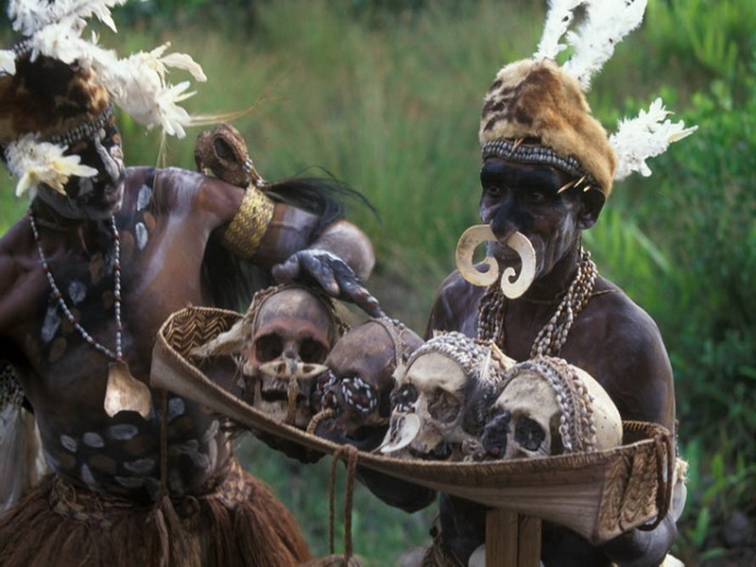
Ответ
144 см

Slide 28
Миклухо-Маклай
Через несколько лет Миклухо-Маклай отправился в путешествие по Малаккскому полуострову.
Вы узнаете, в каком году это произошло, если вместо переменных впишете числа, которые являются корнями уравнений и расположите их в порядке xyzm.

Slide 29
Задание 8
8
+
x
+
4
=
13
-
+
-
z
+
3
-
y
=
2
+
-
+
6
-
m
+
9
=
11
=
=
=
7
0
5

Slide 30
Ответ
x= 1 y= 8 z= 7 m= 4
1874 год

Slide 31
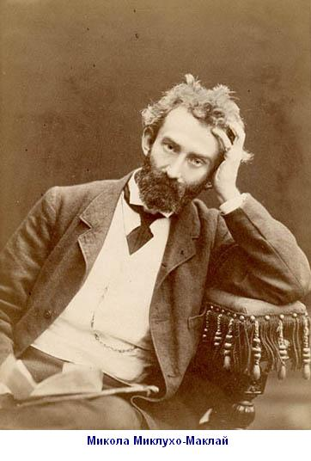
Миклухо-Маклай
После своих утомительных путешествий, Н. Н. Миклухо-Маклай неоднократно приезжал в Сидней на отдых. Здесь он в 1884 г. женился на Маргарите Робертсон; от этого брака он имел двух сыновей: Александра-Нильса и Владимира-Оллана.

Slide 32

Миклухо-Маклай
В мае 1887 г., совсем больной, Н. Н. Миклухо-Маклай с женой и детьми приехал из Сиднея в Петербург.
Здесь он и умер на ?-м году жизни 14 апреля 1? ? ? года.

Slide 33
Задание 9
Найдите значение выражения
234- m+(25+n) при m=200 ,n=3
Решите уравнение
(х:111+14)·2=44

Slide 34
Миклухо-Маклай
В мае 1887 г., совсем больной, Н. Н. Миклухо-Маклай с женой и детьми приехал из Сиднея в Петербург.
Здесь он и умер на 42-м году жизни
14 апреля 1888 года.

Slide 35
Верещагин
Василий Васильевич Верещагин родился 26 октября 1842 года в ? (тогда Новгородская губерния) в семье помещика.

Slide 36
Задание 10
Определите название родного города известного русского художника, решив задачу.
В классе учатся менее 50 учащихся. За контрольную работу седьмая часть класса получила «5», треть отметку «4» и половина- отметку «3». Сколько учеников не справилось с работой?
1- Череповец
2 – Грязовец
3- Чудово
4 – Старая Русса

Slide 37
Ответ:
Не справился с работой 1 ученик.
42-6-14-21=1
Череповец

Slide 38
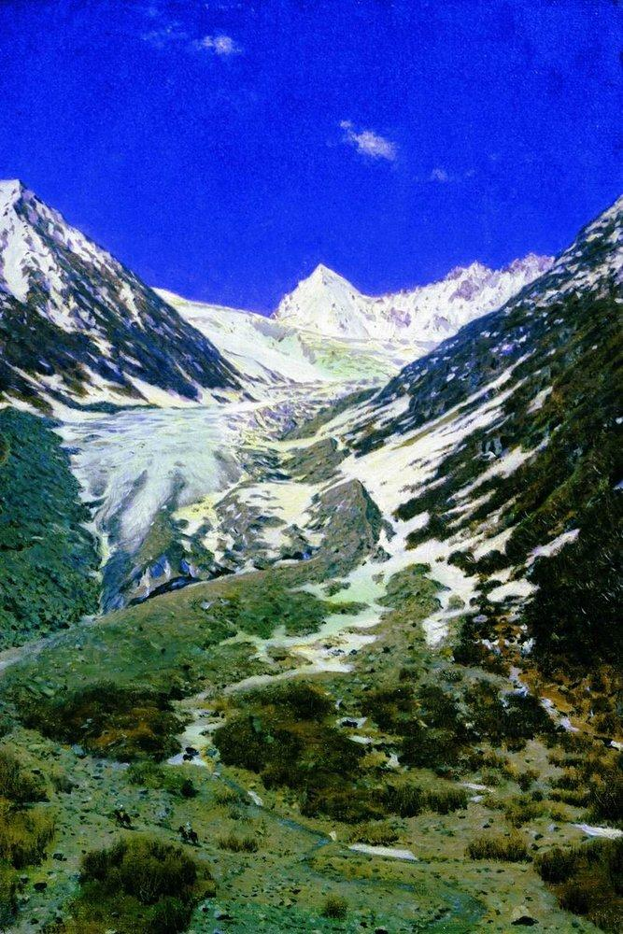
Верещагин
Самобытное дарование Верещагина впервые проявилось во время его путешествий по Кавказу (1863, 1865): он создал серию типологических и жанровых зарисовок, посвященных жизни, нравам, обычаям горцев.

Slide 39
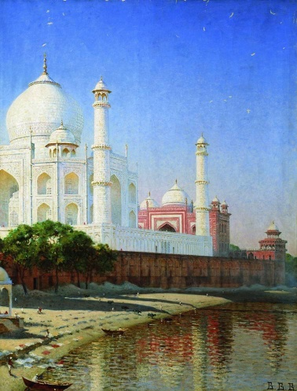
Верещагин
С 1867 г. Верещагин добровольно служил в Туркестане, в пограничных войсках, и участвовал в походах под начальством генерала К. П. Кауфмана. Проявив храбрость при обороне Самарканда, он получил высшую боевую награду - Георгиевский крест. Несмотря на военную обстановку и связанные с нею трудности, Верещагин находил время для занятий искусством.

Slide 40
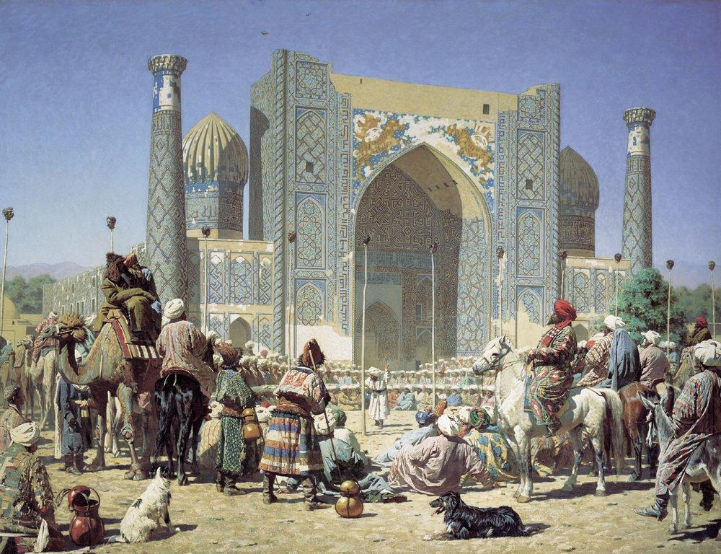
Задание 11
Вы узнаете, сколько лет Верещагин служил в Туркестане, решив задачу.
5-4=ГРОЗА
7-5=СОПЕНИЕ
8-6=ПЛАСТИКА
7-?=ПЫЛЕСОС
Какое число надо вставить вместо «?»

Slide 41
Ответ
5-4=ГРОЗА ГРОЗА- РОЗА
7-5=СОПЕНИЕ СОПЕНИЕ-ПЕНИЕ
8-6=ПЛАСТИКА ПЛАСТИКА-ЛАСТИК
7-?=ПЫЛЕСОС ПЫЛЕСОС-ЛЕС
3 года

Slide 42
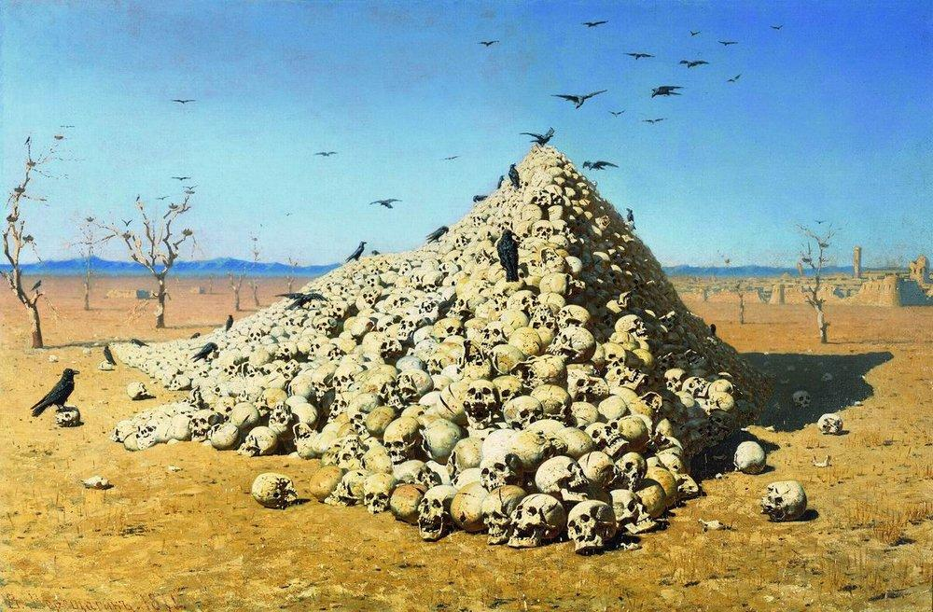
Верещагин
Философским размышлением о трагических последствиях любой войны была картина Верещагина "Апофеоз войны" (1871). На раме картины художник сам написал посвящение: "Всем великим завоевателям, прошедшим, настоящим и будущим".

Slide 43
Верещагин
Как определял жанр этой картины сам художник ?

Slide 44
Задание 12
Решите числовой ребус при условии, что разным буквам соответствуют разные цифры, а одинаковым- одинаковые.
П Ч Е Л К А
* 7
ЖЖЖЖЖЖ
Результат умножения поможет выбрать правильный ответ
555555- пейзаж 666666- батальный жанр
777777- исторический жанр
888888-натюрморт

Slide 45
Ответ
888888 : 7 = 126984
Сам Верещагин описал жанр своей картины «Апофеоз войны» так — «если не считать ворон, это натюрморт, в переводе с французского мёртвая природа…»

Slide 46
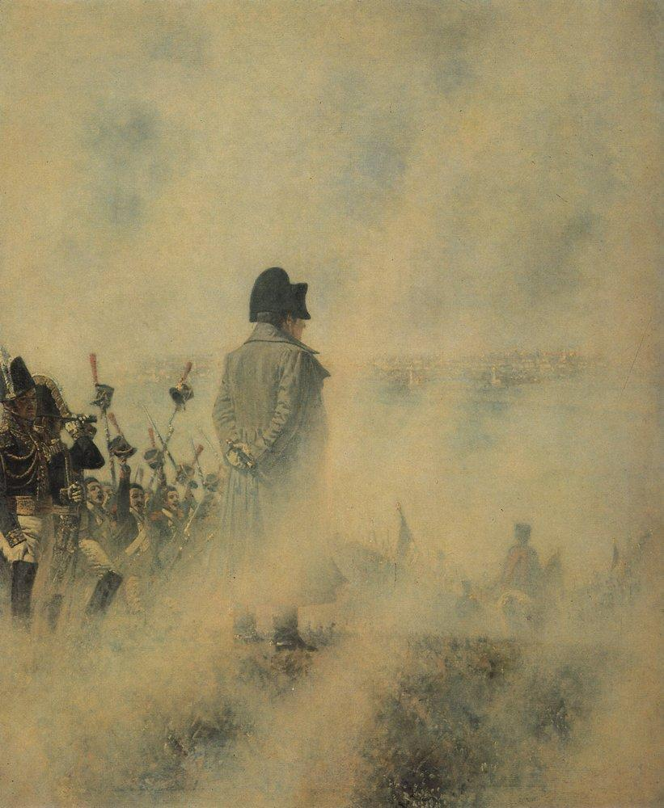
Верещагин
Верещагин задумал новый цикл картин, теперь уже из отечественной истории, под общим названием "1812 год. Наполеон в России". Она должна была представлять монументальную эпопею, посвященную народной войне.

Slide 47
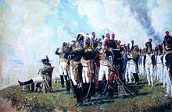
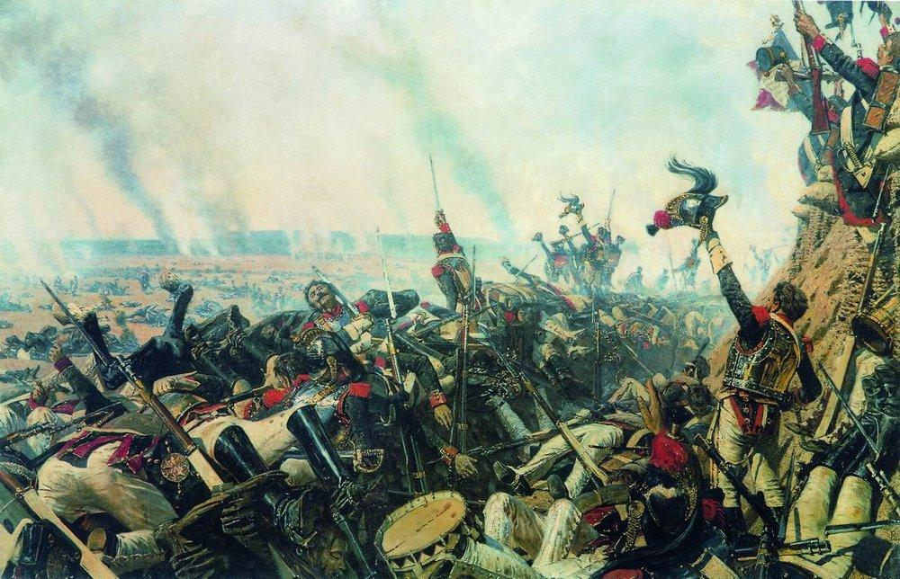
Верещагин
Однако материальные и творческие затруднения не позволили художнику до конца осуществить замысел. Остались ненаписанными картины, изображающие Кутузова и героизм русской армии.

Slide 48
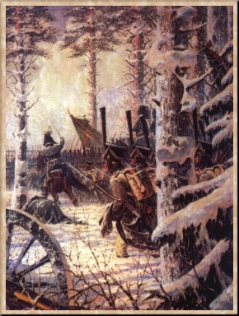
Верещагин
В каком году был задуман цикл картин, посвященных Отечественной войне 1812 года, вы узнаете, выполнив задание.
.

Slide 49
Задание 13
Выявите закономерность и продолжите ряд, вписав еще четыре буквы. Замените найденные буквы соответствующими числами.
П, В, Т, Ч, П,…
Ш-1
К-9
С-8
В-8
Д-7
Г-6
Н-0
П-6
Р-3
Ф-2
В-4

Slide 50
Ответ
Выявите закономерность и продолжите ряд, вписав еще четыре буквы. Замените найденные буквы соответствующими числами.
П, В, Т, Ч, П, Ш, С, В, Д
первый
второй
третий
четвертый
1
8
8
7
Цикл картин Верещагина, представляющих монументальную эпопею, посвященную народной войне 1812 г. создавался на протяжении 1887-1904 гг.

Slide 51
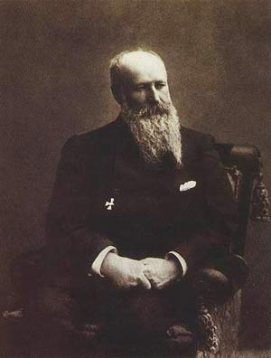
Верещагин
Всю свою жизнь Верещагин отдал благородной цели правдивого изображения войны, ее обличения. Художник-воин погиб на боевом посту в начале русско-японской войны, на взорванном японцами броненосце "Петропавловск".

Slide 52
Задание 14
Если бы вчера был понедельник, то через 72 часа после сегодняшнего полудня был бы день недели, который на самом деле будет послезавтра. Какой день недели будет завтра?
Определите год гибели Верещагина, решив задачу.
среда | 1903 г.
четверг | 1904 г.
пятница | 1905 г.
суббота | 1906 г.

Slide 53
Ответ
Завтра будет четверг
Художник погиб под Порт-Артуром 31 марта 1904 года

